Slide 1

KVKA QQKKK058.63 ET results
●
I2 AMI CD
WAFER | MEAN (nm) | 3σ (nm) | RANGE (nm) | Δ vs TARGET
W10(POR) | 25.27 | 1.13 | 3.60 | +0.07
W01 | 25.17 | 1.18 | 3.84 | -0.03
W05 | 25.13 | 1.13 | 3.37 | -0.07
W09 | 25.13 | 1.18 | 3.82 | -0.07
W13 | 25.14 | 1.26 | 4.05 | -0.06
W14 | 25.16 | 1.19 | 3.73 | -0.04
W15 | 25.15 | 1.17 | 3.56 | -0.05
W25 | 25.17 | 1.28 | 3.91 | -0.03
POOLED | 25.17 | 1.14 | 4.05 | -0.03
EDS mapping (Cu/Si/O/Ta)
●
평가목적 ; I2 etch CHF3 유량 +15% 변경 평가
●
평가결과 ;
POR 대비 CHF3 +15% 진행 시 AMI CD 0.1 nm 하향
Via Rc median POR 대비 +2.4% 상승
ET 결과 CMBSRP/VCHN/CMA POR 대비 동등수준 / VMA 소폭 열화
via bottom 미개구 / 잔류 polymer 에 의한 Rc 상승 및 VMA open 성 fail 추정
호환 가능 판단됨 (I2 DC 기준)

Slide 2

I2 etch split condition
Split | WF# | 조건 | 비고
POR | W10 | OE 100% / POR chemistry | Reference
A | W01, W05, W09, W13, W14, W15, W25 | CHF3 +15% | 보완 조건
●
Note
AMI 측정: CD-SEM 49 pt / WF
ET: 49 die / WF, Kelvin chain 1k via 포함
Barrier/Cu 계면 HR-TEM

Slide 3
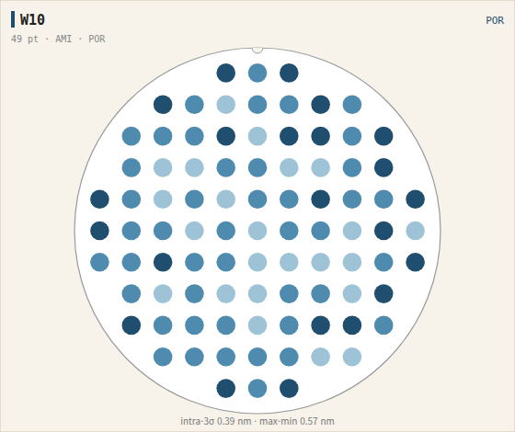
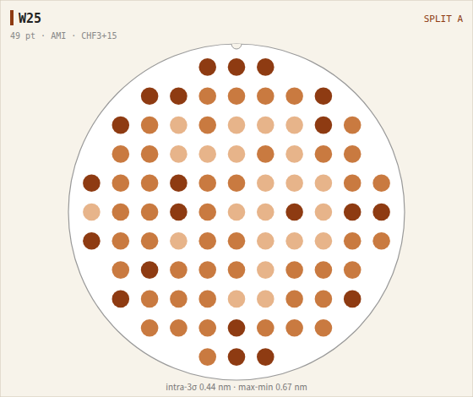
I2 AMI CD wafer map
Split A: AMI CD POR 대비 Δ-0.12 nm, edge 영역 편차 POR 동등

Slide 4
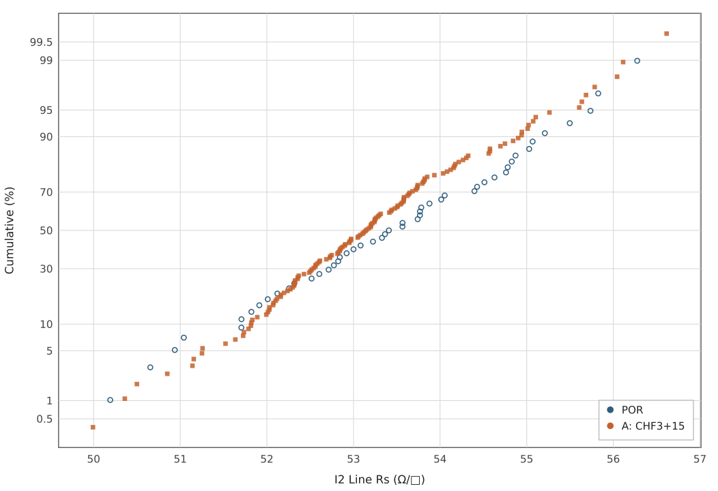
I2 Line Rs cumulative distribution
POR median 53.41
A median 53.14 (-0.5%, 동등)

